Slide 1
La rosacée papulopustuleuse
Présenté par Jennifer Sweidi
R1 Médecine familiale
UMF Sud de Lanaudière

Slide 2
Introduction
Condition dermatologique caractérisée par une inflammation chronique de la peau associée à des lésions inflammatoires (papules ou pustules) persistantes ou transitoires, ainsi que de l’érythème facial.
Affecte en majorité les adultes dans la trentaine et prédomine surtout chez les femmes caucasiennes.
Au Canada, près de 2 millions de canadiens sont affectés par cette condition.
Impact négatif sur les patients autant au niveau de la confiance et de l’estime de soi qu’au niveau de la qualité de vie.

Slide 3
PICO
Quel traitement topique parmi le métronidazole, l’acide azélaïque et l’ivermectine est le plus efficace en termes de réduction de l’érythème et des lésions inflammatoires?
P: Hommes et femmes atteints de rosacée papulopustuleuse.
I : Métronidazole, Acide azélaïque ou Ivermectine
C : Chaque traitement par rapport aux 2 autres
O: Réduction de l’érythème et des lésions inflammatoires.

Slide 4
Méthodologie
Trois recherches individuelles ont été faites pour chaque traitement.
Les critères d’inclusions :
Études faites dans les 10 dernières années
Langue française ou anglaise
Étude faite chez une population adulte
Études portant sur la rosacée papulopustuleuse
Études comparant deux traitements de la rosacée

Slide 5
Recherche PubMed
Mesh « Rosacea », « ivermectin » et « azelaic »
Mesh « Rosacea », « ivermectin » et « metronidazole »
Mesh « Rosacea », « metrocidazole » et « azelaic »
62 articles
20 articles
19 articles exclus: Ne répondent pas aux critères d'nclusions
1 article retenu
27 articles
2 articles retenus
60 articles exclus: Ne répondent pas aux critères d'nclusions
2 articles retenus
25 articles exclus: Ne répondent pas aux critères d'nclusions

Slide 6
5 articles analysés
Acide azélaïque vs Métronidazole
Ivermectine vs Métronidazole
Acide azélaïque vs Ivermectine
2 essais cliniques randomisés
2 essais cliniques randomisés
1 essai clinique randomisé

Slide 7
Acide azélaïque vs Métronidazole
Elewski et al.
2003
*ArchDermatol (2003), Vol 136, Nov
Stuart Maddin
1999
*Journal of American Academay of Dermatology, June 1999

Slide 8
Acide azélaïque vs Métronidazole
 | Population | Crit incl/excl | Intervention | Taille échantillon | Puissance
Elewski et al 2003 | 13 centres de recherches des USA du 29 octobre 2001 au 31 janvier 2002 | >18ans, 10 à 50 lésions, érythème, télangiectasie Rosacée légère, sévère, oculaire, 2e stéroïdes, ALL, enceinte, allaitent | Gel acide azélaïque 15% vs gel Métronidazole 0.75%. Appliquée BID x 15 semaines. | N=251 (124+127) | 80%, α5%
Stuart Maddin 1999 | « Divison of Skin Care Centre » à l’Université de la Colombie Britannique | >21 ans, 10 lésions inflammatoires aux joues symétriques Lésions asx, dermatoses concomitantes, ALL, enceinte, allaitent | Acide azélaïque 20% d’un côté du visage vs métronidazole de l’autre côté. Appliquée BID x 15 semaines. | N=40 (40+40) | 80%, α5%

Slide 9
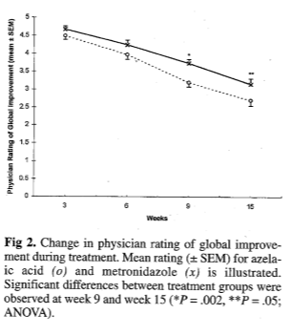
Résultats
 | L’efficacité
 | A Comparison of 15% Azelaic Acid Gel and 0.75% Metronidazole Gel in the Topical Treatment of Papulopustular Rosacea |  |  | A comparison of topical azelaic acid 20% cream and topical metronidazole 0.75% cream in the treatment of patients with papulopustular rosacea.
 | Acide azélaïque | Métronidazole | P-Value | Acide azélaïque | Métronidazole | P-Value
Lésions inflammatoires | 72.7% | 55.8% | P <0.001 | 78.5% | 69.4% | P =0.43
Érythème | 56% | 42% | P =0.02 | 25.5% | 18.7% | P =0.07
Télangiectasie | Pas de changement | Pas de changement | ---- | Pas de changement | Pas de changement | ----
 | Amélioration notée par les investigateurs
 | A Comparison of 15% Azelaic Acid Gel and 0.75% Metronidazole Gel in the Topical Treatment of Papulopustular Rosacea |  |  | A comparison of topical azelaic acid 20% cream and topical metronidazole 0.75% cream in the treatment of patients with papulopustular rosacea.
 | Acide azélaïque | Métronidazole | P-Value | Acide azélaïque | Métronidazole | P-Value
Amélioration globale | 48% | 35% | P =0.006 | ? | ? | P=0,05

Slide 10
Évaluation méthodologique
Globalement de bonne qualité :
Randomisation adéquate
Critères inclusions pertinents permettant une population diversifiée.
Pertes au suivi proportionnelles entre les deux groupes.
Suivis stricts et identiques
Double insu
Période de sevrage de certains médicaments avant l’étude.

Slide 11
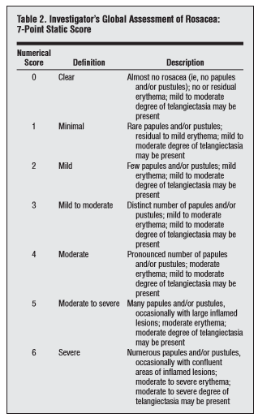
Évaluation méthodologique
Stuart Maddin (1999):
Résultats statistiquement non significatifs.
N=40
Outil de mesure pour échelle globale de l’investigateur peu précis.
Laisse place à la subjectivité.
Possible biais d’observation.

Slide 12
Ivermectine vs Métronidazole
Taieb, Ortonne et al.
2015
*British Journal of Dermatology (2015) 172, pp1103–1110
Taieb, Khernis et al.
2015
*European Academy of Dermatology and Venereology (2015), JEADV 2016, 30, 829–836

Slide 13
Ivermectine vs Métronidazole
 | Population | Crit incl/excl | Intervention | Taille échantillon | Puissance | Issus
Taieb, Ortonne et al, 2015 | 64 centres parmi 10 pays d’Europe entre avril 2012 et avril 2013 | > 18 ans, rosacée modérée à sévère, 15 à 70 lésions inflammatoires au visage (papules, pustules) | Ratio de 1 :1 crème d’Ivermectine 1% HS vs crème de Métronidazole 0.75% BID x 16 semaines. | N=962 (478+484) | 93% | L’efficacité de chaque traitement
Taieb, Khernis et al. 2015 | 64 centres parmi 10 pays d’Europe (Bulgarie, République Tchèque, France, Allemagne, Hongrie, Polande, Roumanie, Russie, Royaume-Uni, Ukraine) du 6 avril au 30 novembre 2012. | Idem Patients ayant reçu une mention de « succès » après un traitement de 16 semaines avec la crème Metronidazole ou l’Ivermectine | Cessation Tx post 16 semaines Évalué q 4 semaines x 36 semaines | N=757 (399+358) | α5% | Évaluer la présence de récidive.

Slide 14
Résultats
 | L’efficacité
 | Superiority of ivermectin 1% cream over metronidazole 0.75% cream in treating inflammatory lesions of rosacea; a randomized, investigator-blinded trial.
 | Ivermectin | Métronidazole | P-Value
Diminution du nombre de lésions | 83% | 73.7% | P <0.001
Taux de succès selon l’échelle d’évaluation globale de l’investigateur | 84.9% | 75.4% | P<0.001
Taieb, Ortonne et al.
2015
 | L’efficacité
 | Maintenance of remission following successful treatment of papulopustular rosacea with ivermectin 1% cream vs. metronidazole 0.75% cream: 36-week extension of the ATTRACT randomized study
 | Ivermectin | Métronidazole | P-Value
Nombre de jours avant la première récidive | 115 jours (IC (95%) : 113-165) | 85 jours (IC (95%) : 85-113) | ---
Pourcentage de récidives après l’arrêt de la médication à la 16^{ième} semaine | 62.7% | 68.4% | P=0.0365
Taieb, Khernis et al.
2015

Slide 15
Évaluation méthodologique
Globalement de bonne qualité :
Randomisation adéquate
Pertes au suivi proportionnelles entre les deux groupes.
Simple insu :
Méthode adéquate pour maintenir l’insu
Évaluation de l’insu non basée sur évaluation du patient
Éviter facteurs de confusion
Résultats cliniquement et statistiquement significatifs
Outil de mesure idem et précis.

Slide 16
Évaluation méthodologique
Taeib, Khernis et al :
Surreprésentation de patients ayant un score de 0 dans le groupe ivermectine au début de l’étude.
166 vs 104 patients
Surestimation possible des résultats dans le groupe de l’ivermectine par rapport à son efficacité réelle.

Slide 17
Acide azélaïque vs ivermectine
Stein Gold et al.
2014
*Journal of Drugs in Dermatology, Nov 2014, Vol 13

Slide 18
Acide azélaïque vs ivermectine
 | Population | Crit incl/excl | Intervention | Taille échantillon | Puissance
Stein Gold et al. 2014 | États-Unis et Canada, de décembre 2011 à juillet et août 2013 | > 18 ans, rosacée modérée à sévère selon IGA, 15 à 70 lésions inflammatoires au visage (papules, pustules) | Extension 2 ECR comparaient crème d’Ivermectine 1% avec autre véhicule x 12 semaines. Ivermectine 1% vs acide azélaïque en gel 15% BID x 40 semaines. | N=1258 (840+418) | Inconnue

Slide 19
Résultats
L’efficacité
Long-Term Safety of Ivermectin 1% Cream vs Azelaic Acid 15% Gel in Treating Inflammatory Lesions of Rosacea : Results of Two 40-Week Controlled, Investigator-Blinded Trials
 | Étude 1 |  | Étude 2
 | Score sur l’échelle d’évaluation globale de l’investigateur <2
 | Début | Fin | Début | Fin
Ivermectine | 38.4% | 71.1% | 40.1% | 76%
Acide azélaïque | 0% | 59.4% | 0% | 57.9%

Slide 20
Évaluation méthodologique
Bons points:
Critères d’inclusions pertinents et comparables aux autres études.
Pertes au suivi proportionnelles entre les deux groupes.
Simple insu :
Méthode adéquate pour maintenir l’insu
Outil de mesure de l’insu reconnu et précis.
Suivi strict et identique entre les deux groupes.

Slide 21
Évaluation méthodologique
Mauvais points:
Description de la randomisation entre les 2 ECR et non pas entre les deux groupes.
Pas exclure possibilité de biais de sélection.
Résultats de l’étude non interprétables :
Pas d’erreur alpha, pas de puissance
Pas d’IC ou de P-value
Pas de comparaison possible entre les deux groupes, car durée de traitement non identique.

Slide 22
Conclusion
Peu de littérature sur le sujet mais études tout de même de bonnes qualités.
Ivermectine semble supérieure au métronidazole.
L’acide azélaïque semble supérieur au métronidazole.
Difficile de savoir si l’ivermectine supérieure à l’acide azélaïque .

Slide 23
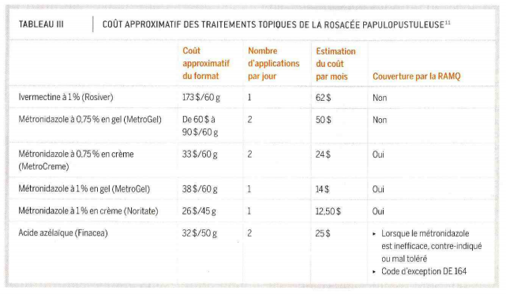
Conclusion
Point de vue clinique :
Données pertinentes pour choix d’une molécule en première intention.
Attention aux coûts!

Slide 24
Conclusion
Changement dans ma pratique?
Oui!
Prioriser l’ivermectine comme 1^{ier} choix de traitement chez des patients ayant des assurances privées ou pouvant se l’offrir.
Toutefois : Autres études sur le sujet seraient pertinentes pour confirmer les résultats et préciser l’efficacité de l’acide azélaïque comparé à l’ivermectine.

Slide 25
Période de questions

